Slide 1
«Совершенствование системы управления технологическим отделом организации с применением инновационных управленческих решений
(на примере управления технологического проектирования ООО «СамараНИПИнефть»)»
Автор проекта: Сабитов Илья Айратович
Программа профессиональной переподготовки Менеджмент (специализация «Инновационно - практические технологии в менеджменте») (тип В - basic)
Руководитель аттестационной работы
проф., д-р экон. наук Сураева Мария Олеговна
Самара 2020

Slide 2
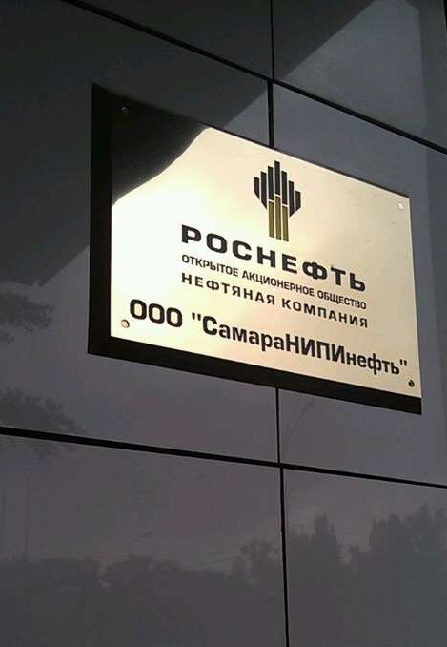
Актуальность работы
Инновации - это результат внедрения новых технологий, использования современного ПО, выхода на новые рынки или же применения новых организационных форм.
В 2020 году по отношению к 2017 году количество проектов, проходящих через технологический отдел, увеличилось на:
100% по линейным объектам (транспорта нефти и газа);
1000% по площадным объектам (подготовки нефти и газа).
Для достижения стратегических целей института и развития инновационной деятельности данной работой предлагаются мероприятия по:
внедрению в технологический отдел формы организационного развития – самообучающаяся организация;
разделению технологического отдела организации.

Slide 3
Организационная структура Общества

Slide 4
Структура блока Главного инженера
«Проектирование обустройства месторождений» - ПОМ
«Инженерные изыскания» - ИИ
Среднесписочная численность, человек
Доля чистой прибыли в структуре блока, %

Slide 5
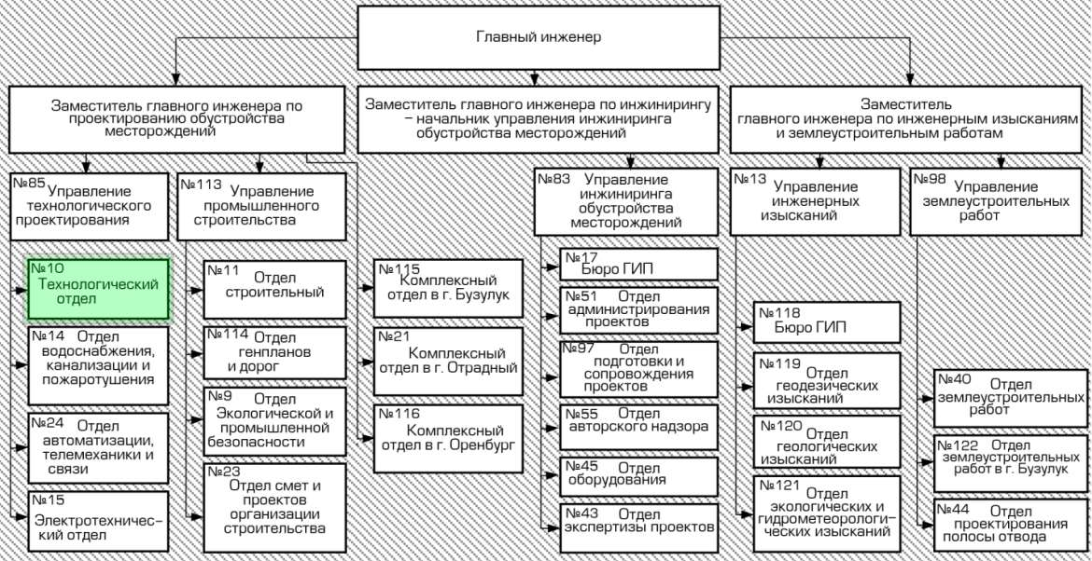
Объект исследования – Технологический отдел

Slide 6
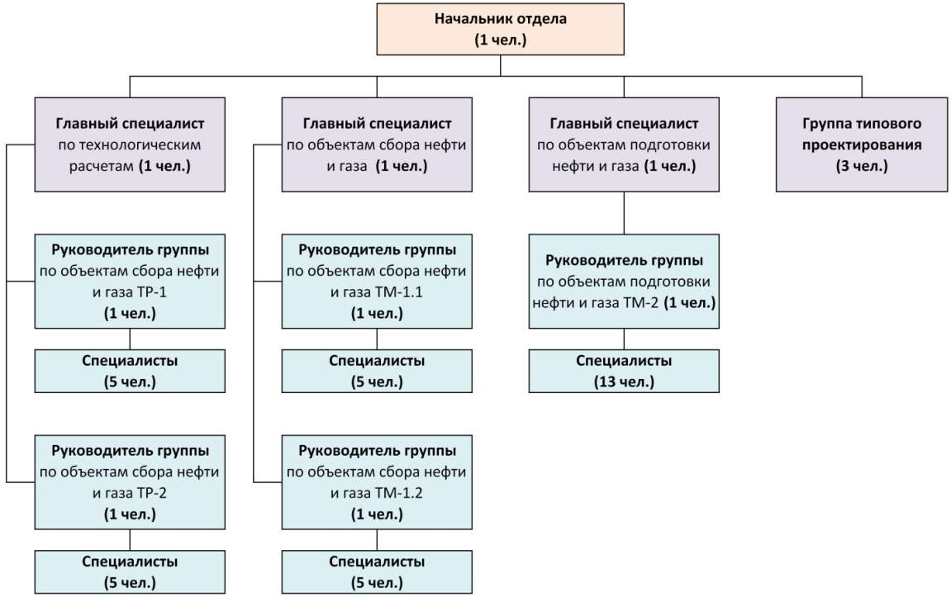
Текущая структура технологического отдела
Наименование выполняемых работ:
Линейные объекты
Площадные объекты
Среднесписочная численность – 45 человек
Средний возраст – 33 года
Кандидаты наук – 2 человека

Slide 7
Основные показатели технологического отдела
Наименование показателя | Год
 | 2017 | 2018 | 2019 | 2020
Линейные объекты (обустройства месторождений, сбора, транспорта нефти и газа)
Количество проектов, шт. | 45 | 63 | 79 | 95
Темп роста (цепной), % | - | 40,0% | 25,4% | 20,3%
Темп роста (базисный), % | - | 40,0% | 75,6% | 111,1%
Площадные объекты (подготовки нефти и газа)
Количество проектов, шт. | 6 | 2 | 27 | 66
Темп роста (цепной), % | - | 66,7% | 1250,0% | 144,4%
Темп роста (базисный), % | - | 66,7% | 350,0% | 1000,0%
Численность отдела
Среднесписочная, чел. | 37 | 41 | 52 | 45
Задействовано в основном производстве, чел. | 33 | 35 | 45 | 39
Темп роста (цепной), % | - | 6,1% | 28,6% | -13,3%
Темп роста (базисный), % | - | 6,1% | 36,4% | 18,2%
Производительность отдела
Количество проектов на 1 человека | 1,5 | 1,9 | 2,4 | 4,1
Темп роста (цепной), % | - | 20,2% | 26,8% | 75,3%
Темп роста (базисный), % | - | 20,2% | 52,4% | 167,1%

Slide 8
Направления стратегического развития
Стратегические цели Общества:
1. Переориентация сотрудников с типовых задач по обустройству месторождений нефти на суше на инновационные проекты шельфовых месторождений к 2030 г.
2. Рост уровня профессиональных и управленческих компетенций сотрудников, выражающийся в увеличении количества рационализаторских предложений на 20% к 2022 году относительно 2020 года.
3. Участие в 3-х крупных и/или международных проектах Компании (свыше 1 млрд. руб.), в т.ч. газовых к 2022 г.
5. Внедрение 3D проектирования по всем площадным объектам проектирования к 2021 г.
Методы исследования:
SNW-анализ
PEST-анализ
SWOT-анализ
Сопоставление факторов внутренней и внешней среды
Формулирование стратегических альтернатив (метод Саати)

Slide 9
SWOT-анализ отдела
СИЛЬНЫЕ СТОРОНЫ / STRENGTHS | СЛАБЫЕ СТОРОНЫ / WEAKNESSES
Производство
Опыт реализации проектов не только регионального, но и общероссийского уровня (Ванкорское месторождение, Таас-Юрях, ТЗК г. Владивосток) Налаженное взаимодействие с экспертизой Положительная обратная связь со стороны Заказчиков (АО «Самаранефтегаз», АО «Оренбургнефть», ООО «Таас-Юрях нефтегазодобыча») | Отсутствие ресурсного планирования Низкий уровень инноваций в производственной деятельности
Оборудование / Программное обеспечение
Применение современных систем автоматизированного проектирования | Моральное устаревание используемого «железа», снижение производительности по причине ежегодно возрастающей информационной нагрузки
Персонал
Кадровый состав, представленный специалистами, работающими с момента основания института (преемственность технических решений), кандидаты наук Опыт работы в удаленном режиме полным составом | Загрузка (перегрузка) специалистов, не позволяющая мобилизовать резервы для срочной задачи, без ущерба для реализации текущих работ Отсутствие мотивации к самообразованию

Slide 10
SWOT-анализ отдела
ВОЗМОЖНОСТИ / OPPORTUNITIES | УГРОЗЫ / THREATS
Приверженность руководства института корпоративной стратегии головной Компании Ежегодная индексация заработной платы на уровень инфляции Материальная мотивация за наставничество и внутреннее тренерство Поддержка сотрудников, оказавшихся в трудной жизненной ситуации Продление режима удаленной работы | Отказ от «уникальности» проектных решений Усиление регламентов Следование курсу Компании в части снижения цен на проектные работы Односторонний переток специалистов Снижение уровня подготовки принимаемых на работу молодых специалистов Работа с проектно-сметной документацией на бумажных носителях Планируемый переход Общества на ПО российского производства

Slide 11
Приоритетные стратегические альтернативы отдела
Наименование альтернативы | Реализуемость | Эффективность | Рейтинг
1. Разделить технологический отдел на два самостоятельных структурных подразделения ТО-1 (площадные объекты) и ТО-2 (линейные объекты). | 3 | 3 | 9
2. Подобрать соискателей с квалификацией, соответствующей потребностям отдела. | 1 | 3 | 3
3. Внедрить в отдел форму организационного развития – самообучающаяся организация. | 3 | 3 | 9
4. Направить коллективную заявку на Управление технологического развития с требованием ускорения работы сетевых ресурсов. | 2 | 3 | 6
5. Определить необходимую численность проектировщиков для выпуска документации с заданным качеством в регламентированные сроки, которые обеспечат безубыточное функционирование проектной части института; | 1 | 3 | 3

Slide 12
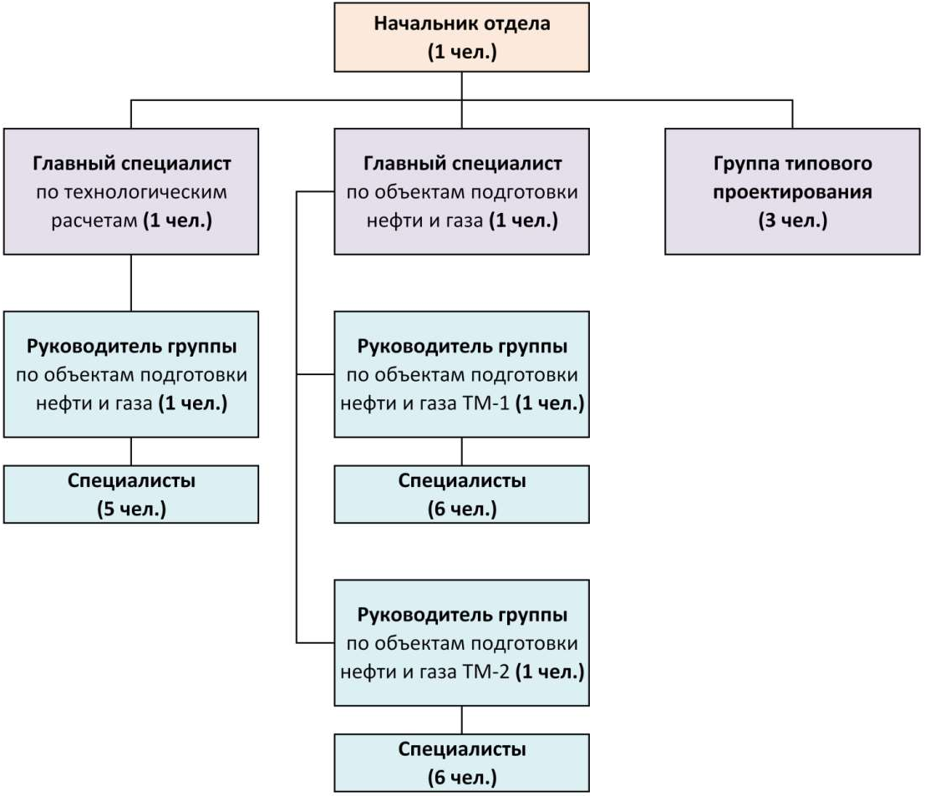
Структура ТО-1 (площадные объекты)
Среднесписочная численность:
26 человек

Slide 13
Структура ТО-2 (линейные объекты)
Среднесписочная численность:
21 человек

Slide 14
Самообучающаяся организация
Наименование этапа | Ответственные | Срок
1. Общее определение текущих проблемных вопросов, поиск их решения, формализация конечного результата | Главные специалисты, руководители групп, специалисты | 01.02.2021
2. Определение лидеров изменений среди специалистов | Руководители групп | 14.02.2021
3. Разработка правильного (разделяемого) видения конечного результата | Руководители групп, специалисты | 01.03.2021
4. Работа над индивидуальными проектами развития | Специалисты | 01.07.2021
5. Промежуточный контроль и мотивация специалистов | Руководители групп | 14.07.2021
6. Демонстрация и защита индивидуальных проектов развития | Специалисты | 01.09.2021
7. Применение разработанных решений в текущей производственной деятельности | Главные специалисты, руководители групп, специалисты | Постоянно

Slide 15
Разделение технологического отдела
Наименование этапа | Ответственные | Срок
1. Подготовка СЗ и комплекта документов | Главный инженер | 01.05.2024
2. Согласование изменения организационной структуры Общества | Отдел организации труда и мотивации персонала | 01.07.2024
3. Оформление кадровых документов | Отдел организации труда и мотивации персонала | 01.09.2024
4. Поиск и согласование кандидатур на вновь вводимые штатные единицы | Отдел обеспечения персоналом | 01.11.2024

Slide 16
Достоинства и недостатки предлагаемых решений
Достоинства разделения технологического отдела:
1. независимая объективная оценка организации производственного процесса новым руководителем;
2. мотивация для специалистов, претендующих на новые должности;
3. фокусирование на основной производственной деятельности подразделений и потребностях специалистов.
Недостатки разделения технологического отдела:
1. увеличение расходов на ФОТ;
2. необходимость согласования новой организационной структуры Общества и штатного расписания.

Slide 17
Расчет экономической эффективности
(эффект от роста производительности труда)
Наименование показателя | Год |  | Ежегодный эффект относительно 2020 года, млн. руб.
 | 2020 | 2021-2030
Линейные объекты | 95 | 100
Объекты сбора нефти и газа, шт. | 81 | 85
Доля технологического отдела, млн. руб. | 97,2 | 102,0 | +4,8
Напорные нефтепроводы, газопроводы, шт. | 14 | 15
Доля технологического отдела, млн. руб. | 25,2 | 27,0 | +1,8
Объекты подготовки нефти и газа (площадные) | 66 | 69
Доля технологического отдела, млн. руб. | 39,6 | 41,4 | +1,8
ИТОГО: |  |  | +8,4

Slide 18
Расчет экономической эффективности
(дополнительные расходы при разделении отдела)
Наименование показателя | До разделения | После разделения
 | ТХ | ТО-1 | ТО-2
ФОТ, млн. руб. | 43,920 | 28,370 | 20,025
Страховые взносы (ОПС – 22%, ОМС – 5,1%, ФСС – 2,9%) | 13,176 | 8,511 | 6,008
Под итог: |  | 36,881 | 26,033
ИТОГО: | 57,096 | 62,914
Изменение, млн. руб. |  | +5,818
Изменение, % |  | +10,2%
Вывод:
Эффект от роста производительности труда (+8,4 млн. руб.) превышает дополнительные расходы содержание на ТО-1 и ТО-2 (+5,818 млн. руб.) и составляет 2,582 млн. руб./год.

Slide 19
СПАСИБО ЗА ВНИМАНИЕ!
Контакты:
ilya_ile@mail.ru
Сабитов Илья Айратович
Самара 2020

